Slide 1

Муниципальное дошкольное образовательное автономное учреждение
«ЦРР – детский сад № 104 «Золотая рыбка» г. Орска
ПРОЕКТ
«Календарь ожиданий своими руками – календарь ожидания
праздника 8 Марта!»
Воспитатель:
Микотова Марина Анатольевна
Г. Орск, 2023.

Slide 2
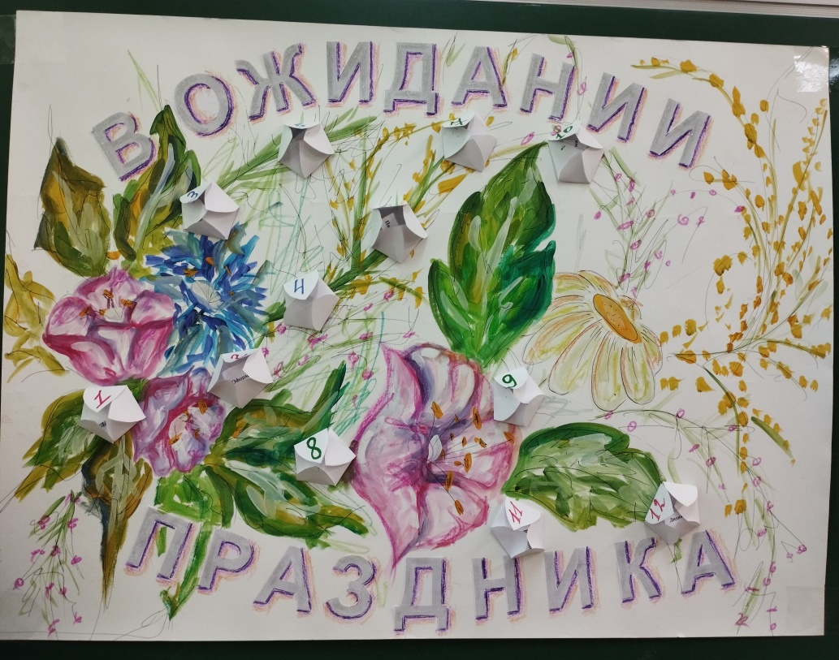
Адвент календарь – это календарь ожидания праздника. Приближение весны и праздника «8 Марта» дети очень ждут. Вопрос: «А сколько дней до праздника?» – и подтолкнуло нас с ребятами на создание нового календаря.
Радость, весна, доброта, нежность. Эти слова дети отождествили со словами мама и цветы. Было принято решение оформить календарь в виде веточки с цветами. А по мере приближения праздника, дети выполняют задания по номерам от 1 до 12.

Slide 3
Познавательно-творческий проект для детей 6-7 лет (подготовительная группа).
Цель календаря: создать условия для проявления познавательной активности детей дошкольного возраста.
Задачи:
Развивать любознательность, воображение, мышление, умение строить догадки и предположения,
Воспитывать у детей желание участвовать в совместной деятельности со всеми участниками образовательного процесса, активнее использовать знания в повседневной жизни.

Slide 4
Правила пользования:
Наш Адвент календарь – это календарь, который состоит из тематических дней и заканчивается итоговым мероприятием. Адвент календарь предполагает свои правила игры. Один день – одно задание.
Дети ежедневно открывают по одному элементу, тем самым уменьшая
количество дней оставшихся до мероприятия.
В каждом элементе – цветке, дети находят задание.
Задания могут быть как составляющая часть расписания организованной образовательной деятельности, так и игровых заданий, выполняемых в режимные моменты совместной деятельности педагогов с детьми.

Slide 5

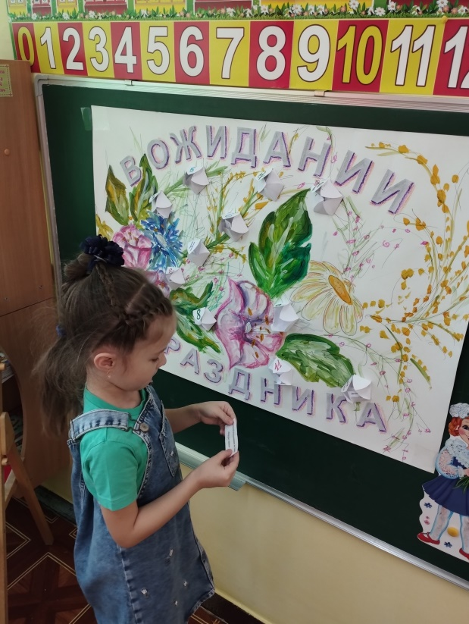
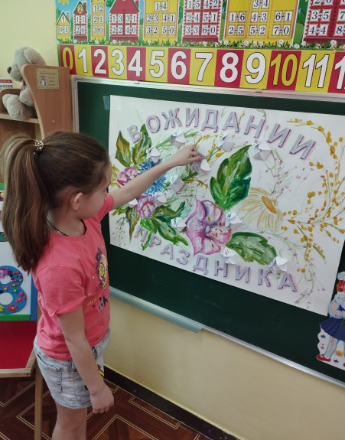
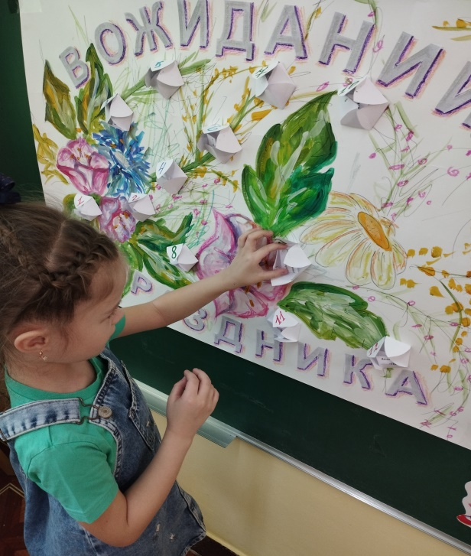
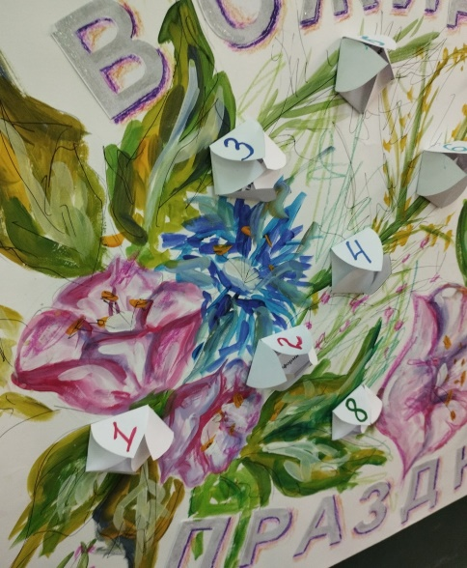
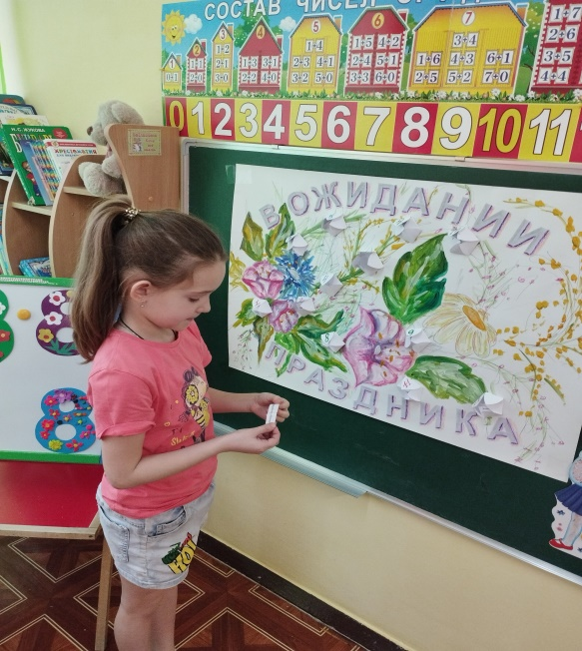
Календарь ожидания праздника

Slide 6
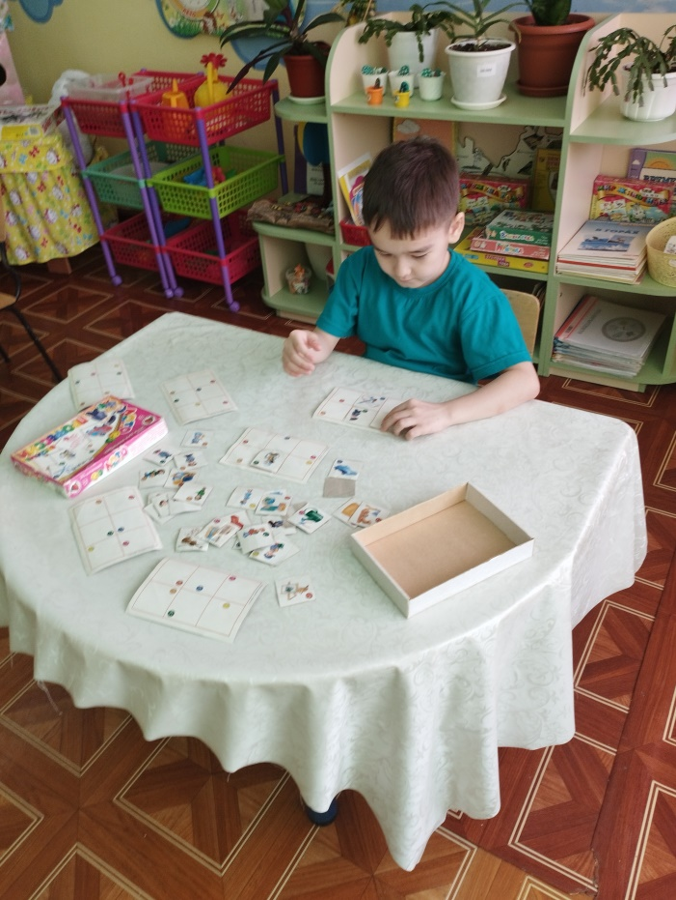
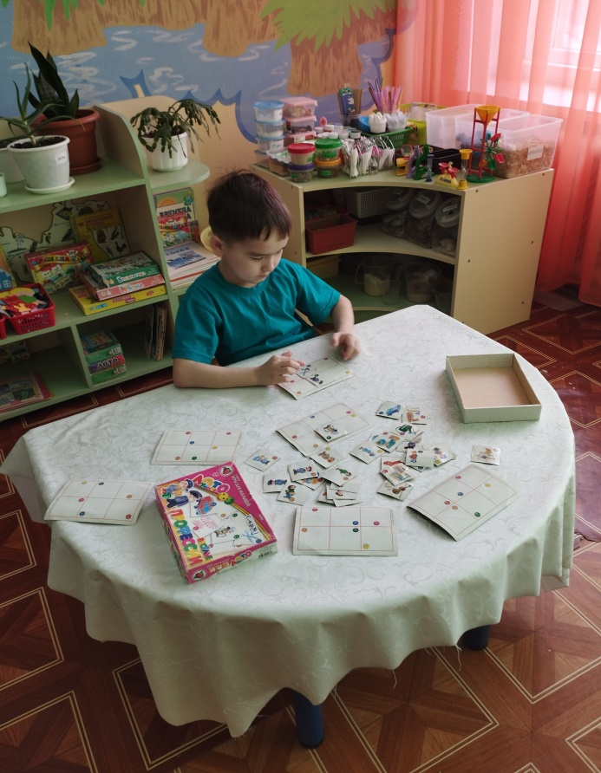
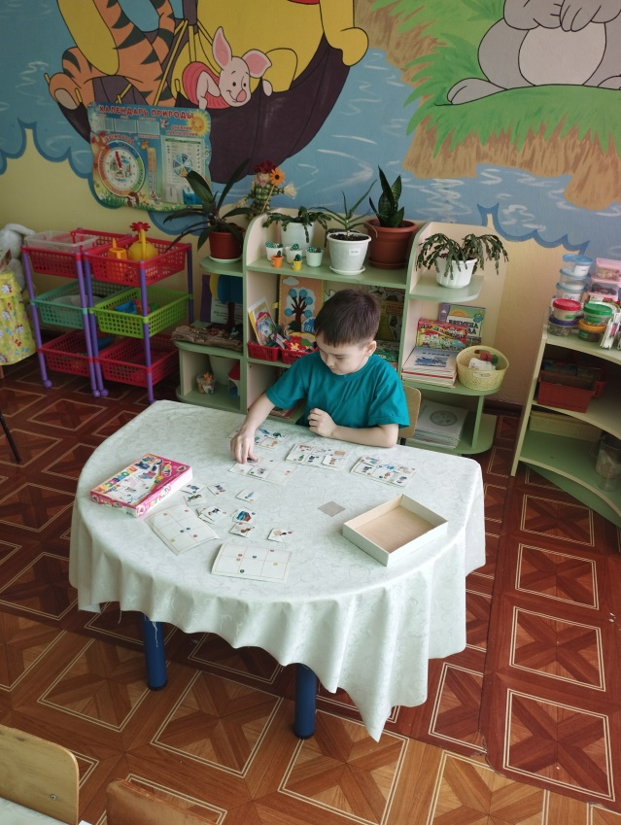
Настольная игра «Все профессии нужны, все профессии важны!»

Slide 7
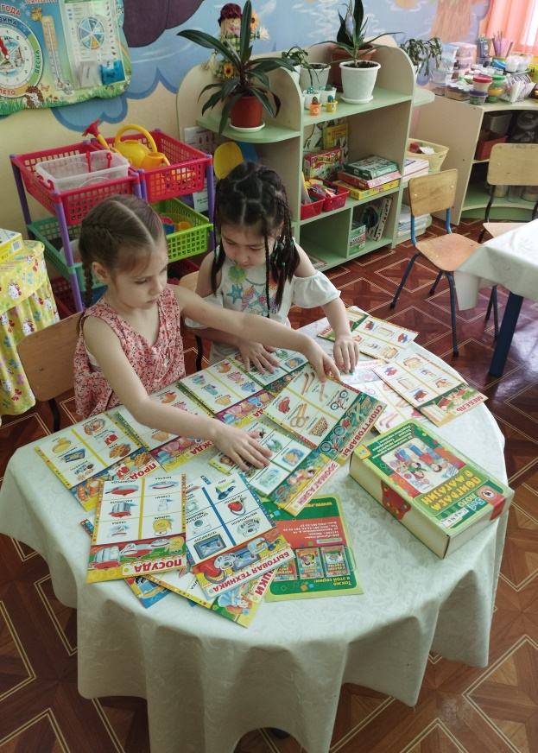
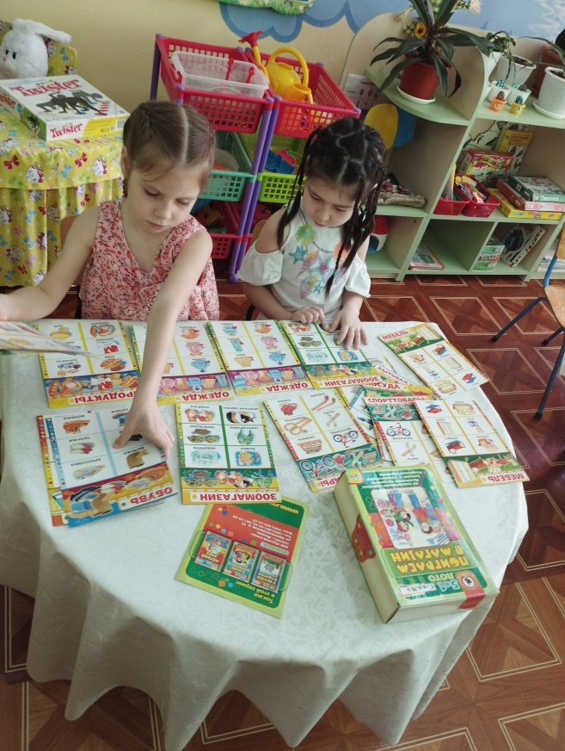
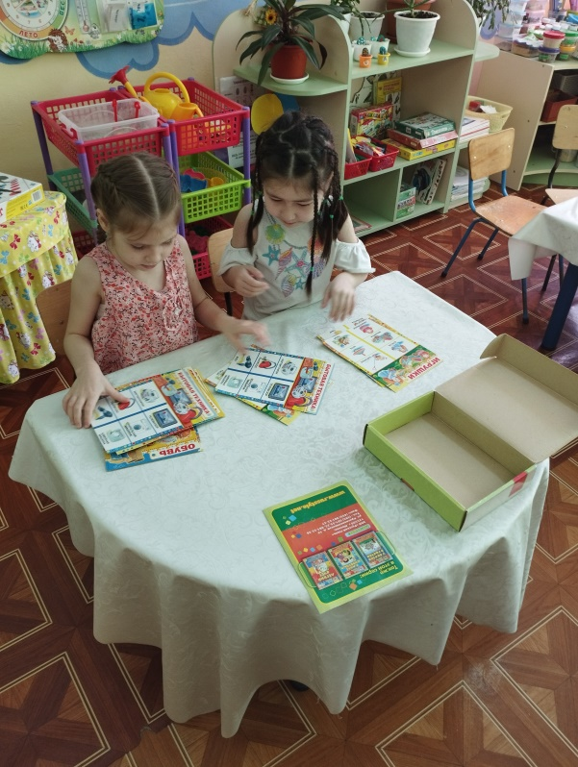
Дидактическая игра «Поиграем в магазин»

Slide 8
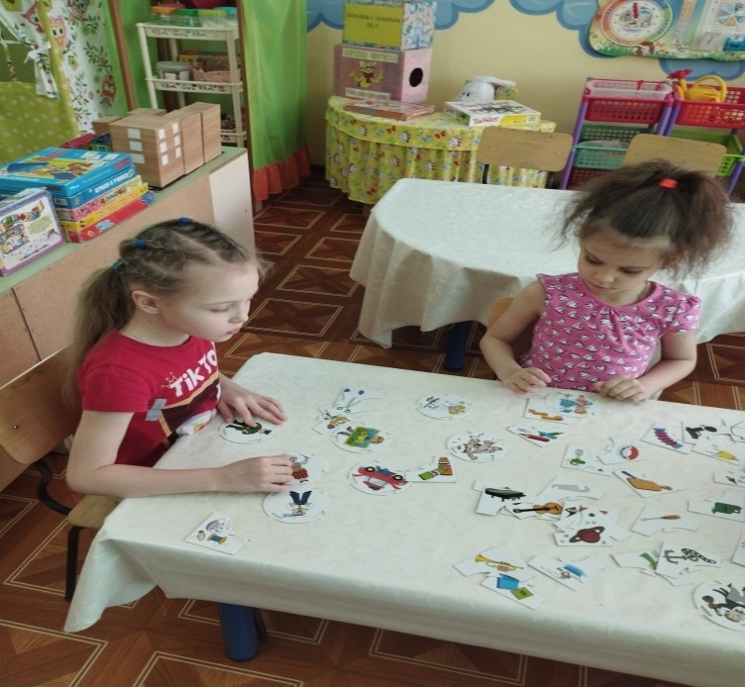
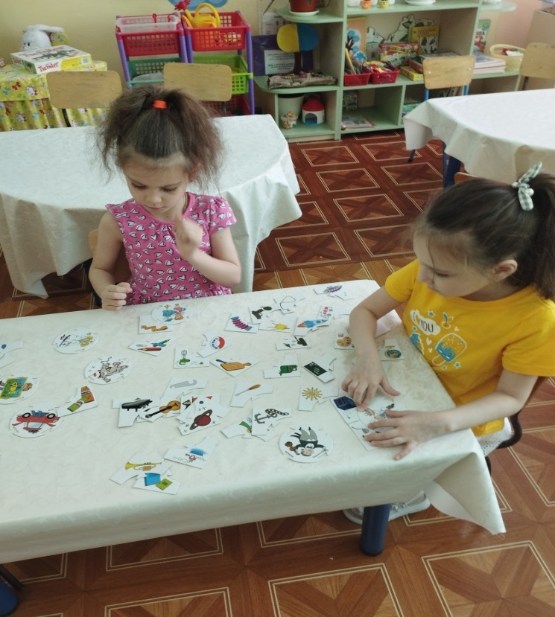
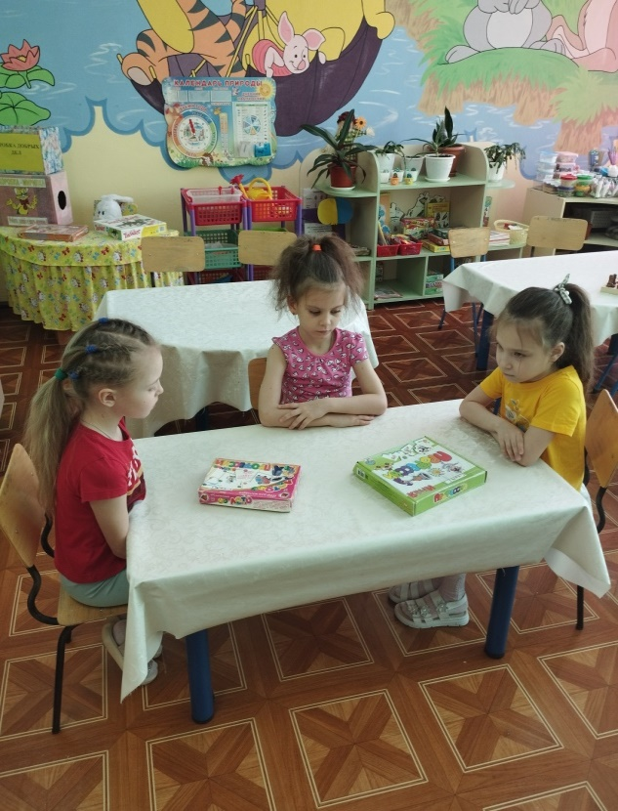
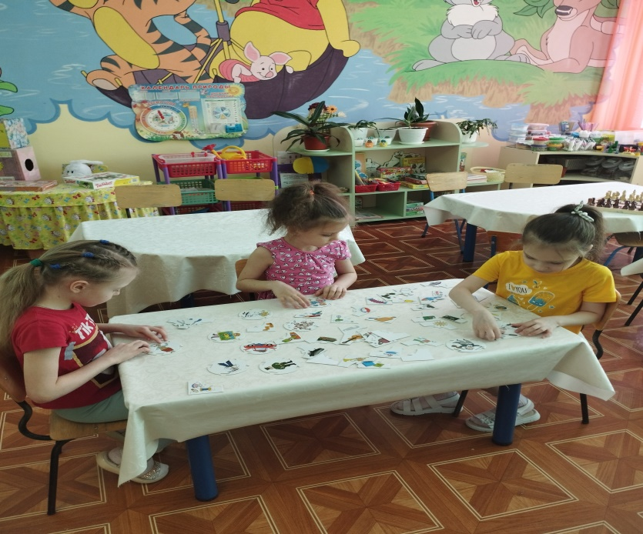
Лото «Профессии наших мам»

Slide 9
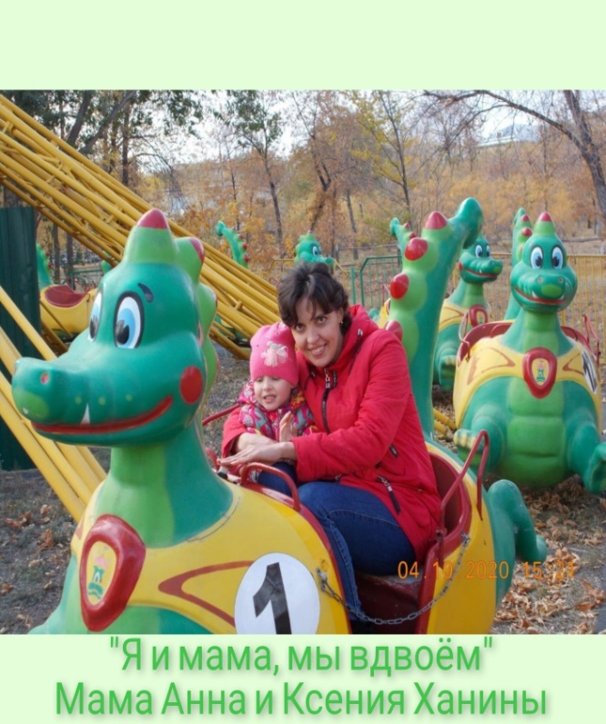
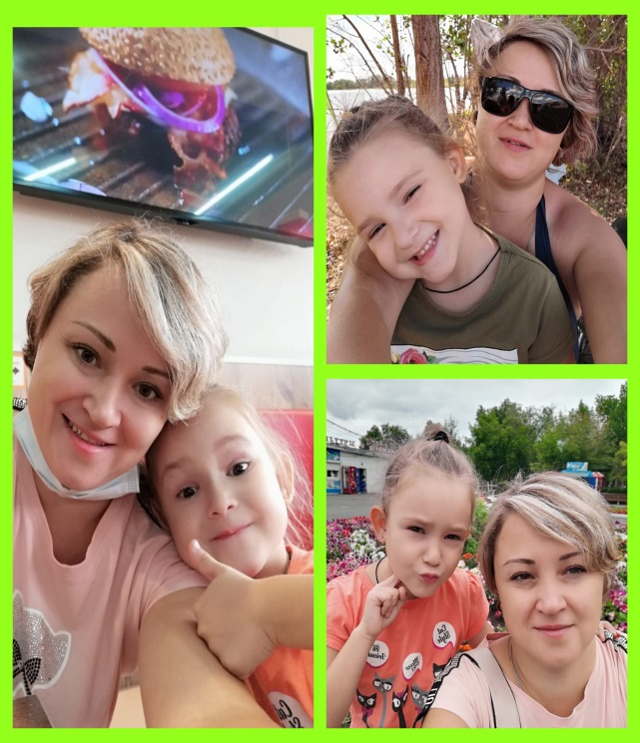
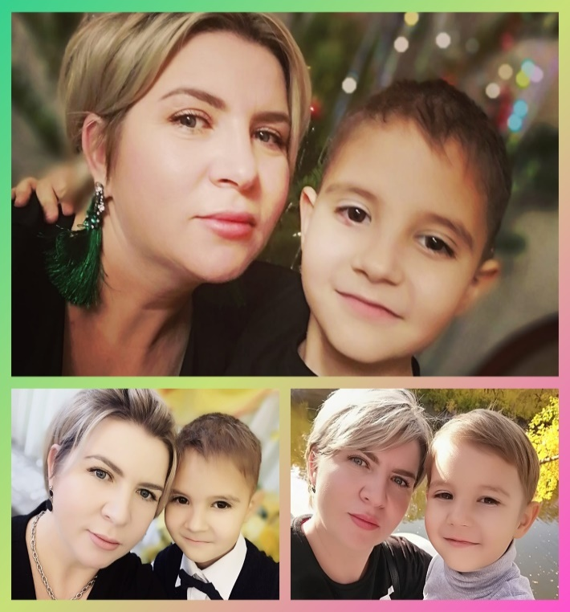
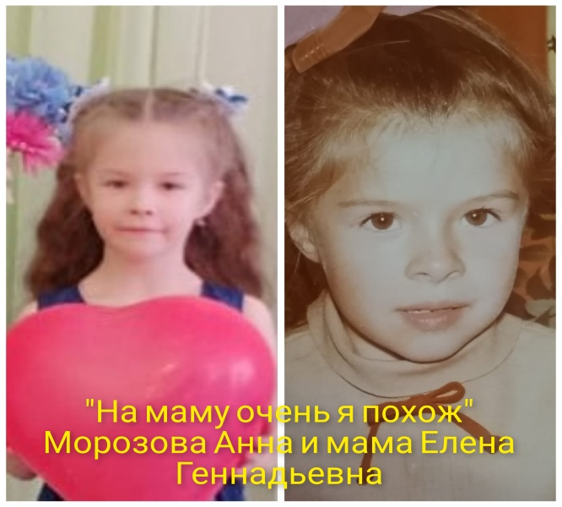
Участие в региональном фото-челендже, посвященном Международному женскому дню 8 Марта
«МАМИНО СЧАСТЬЕ»
В номинации:
«На маму очень я похож…»
«Я и мама, мы вдвоем»

Slide 10
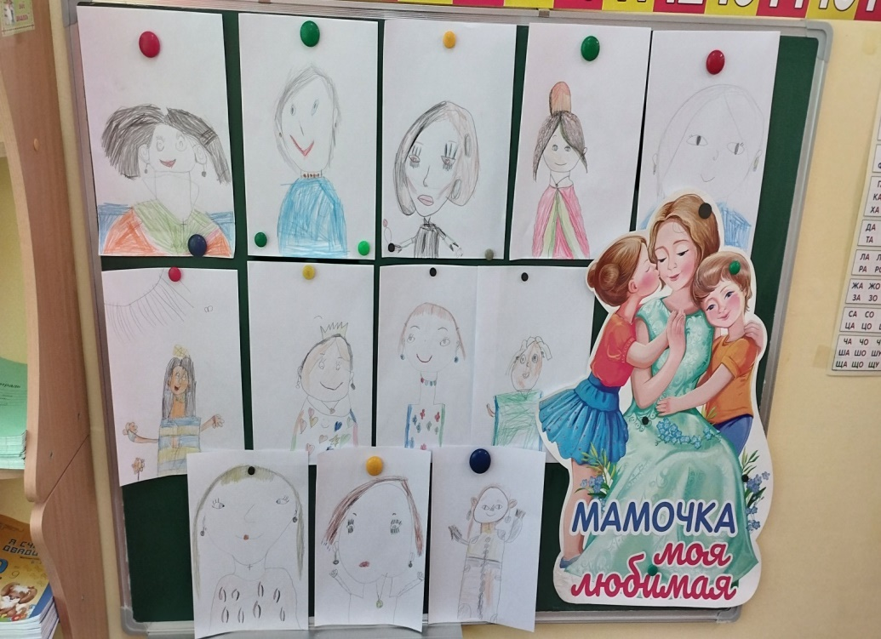
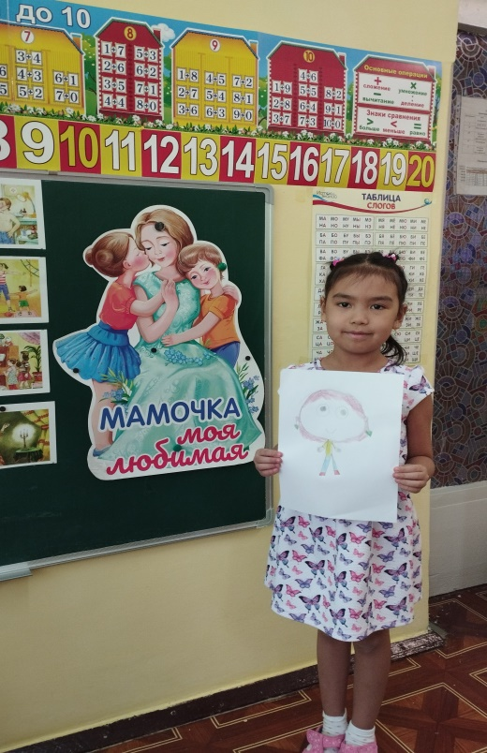
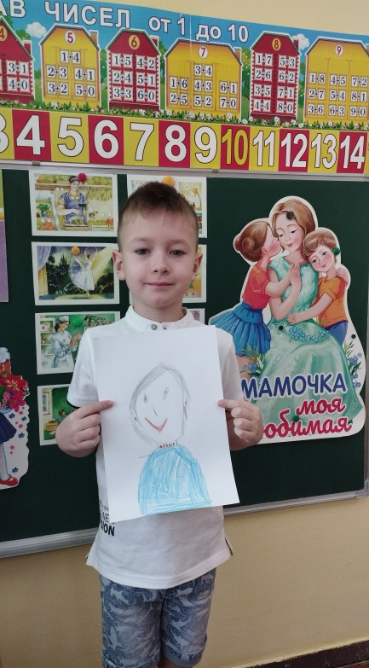
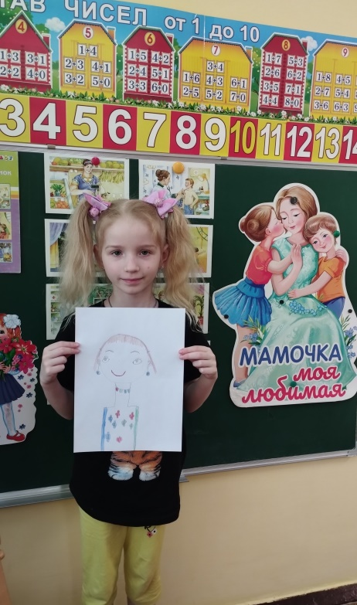
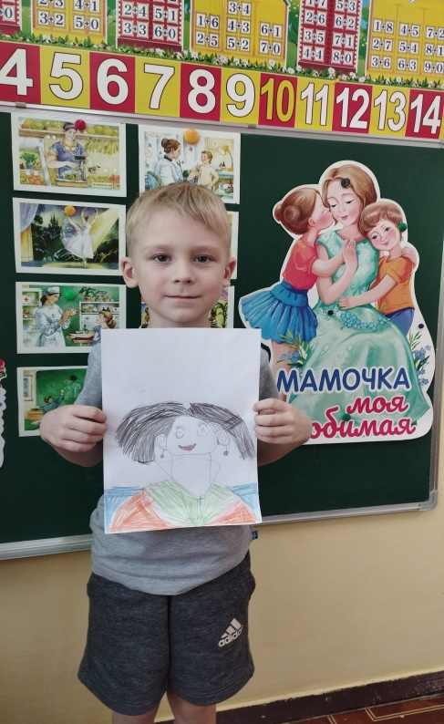
Выставка творческих работ детей подготовительной группы «Звездочки»
на тему: «Портрет мамы»

Slide 11
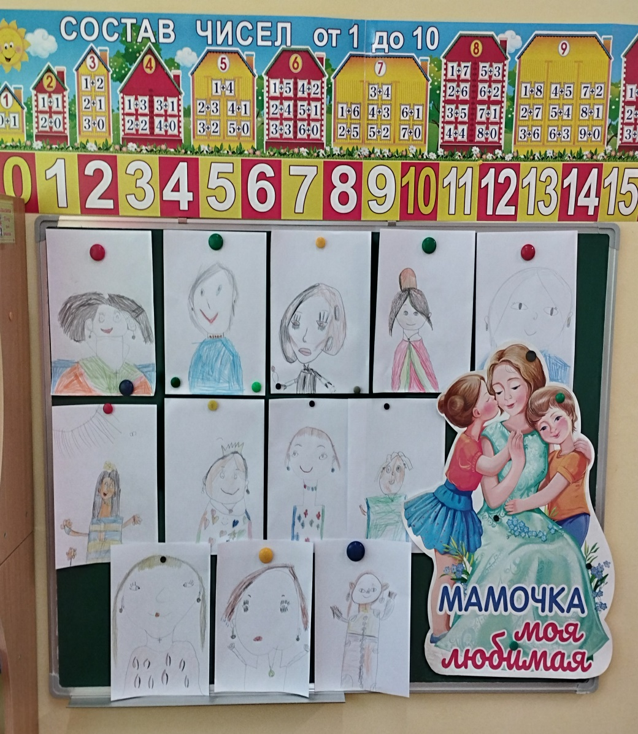
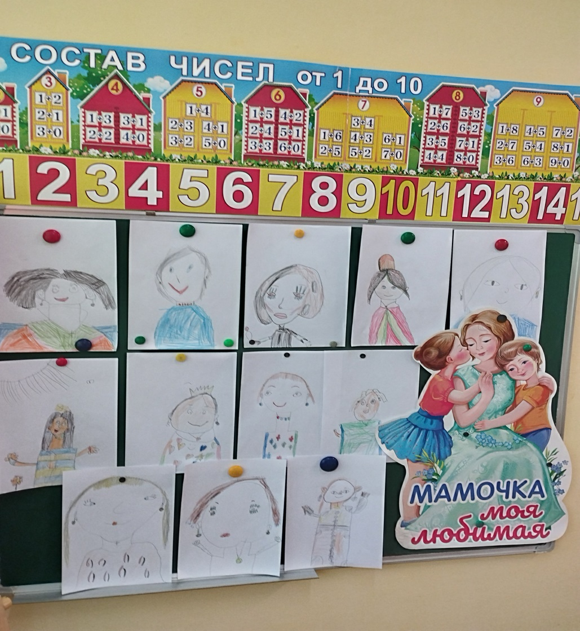

Slide 12
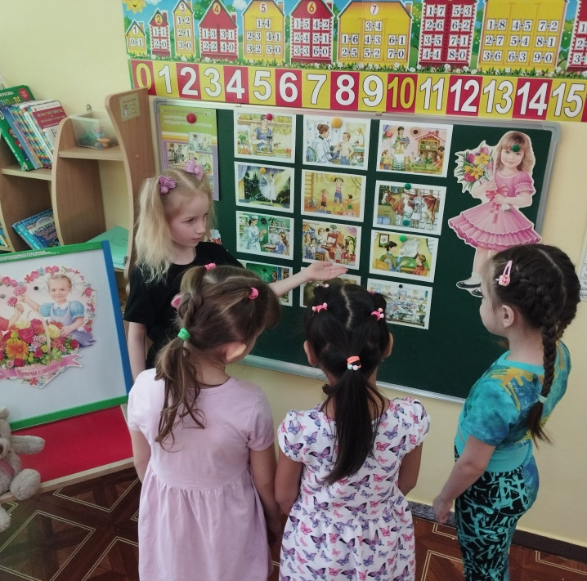
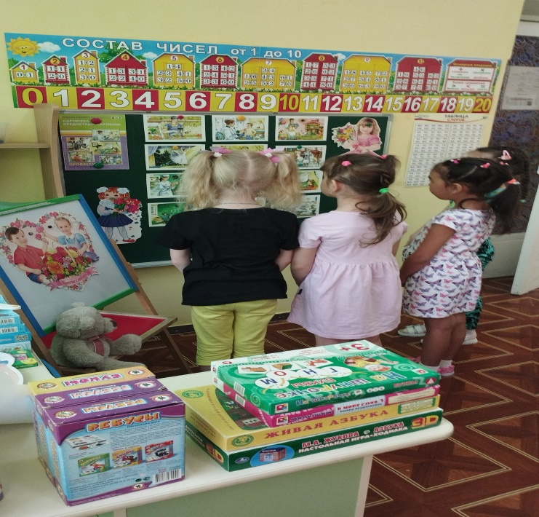
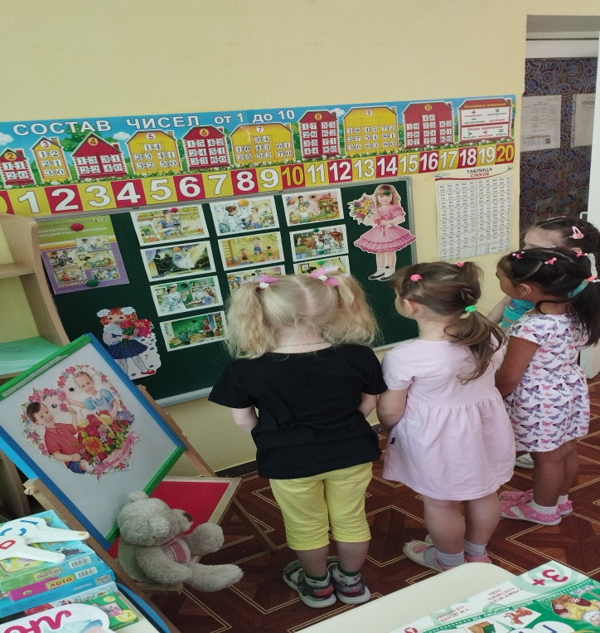
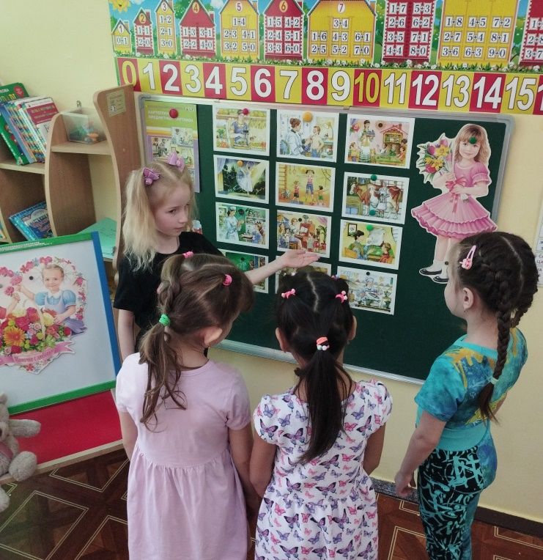
Рассматривание дидактических карточек «Женские профессии»

Slide 13
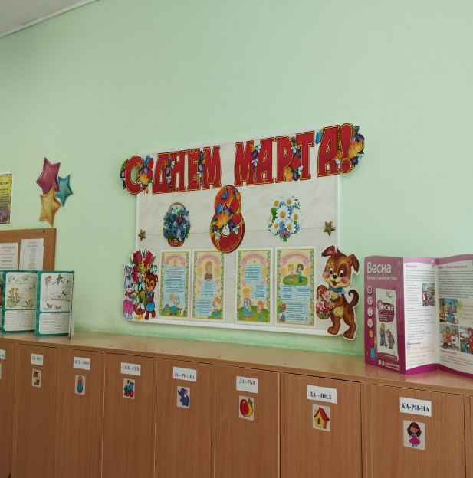
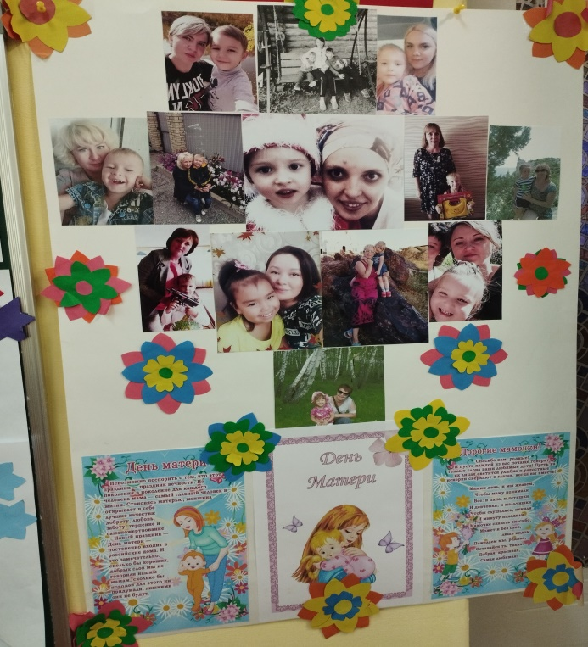
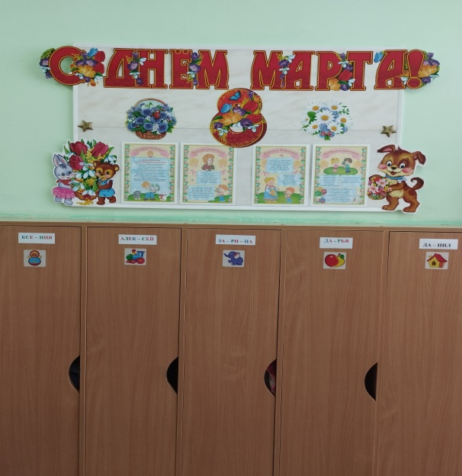
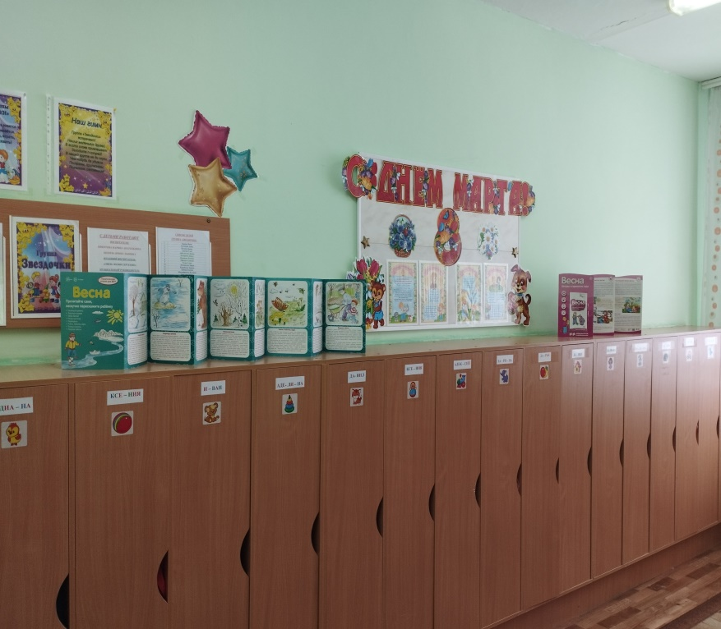
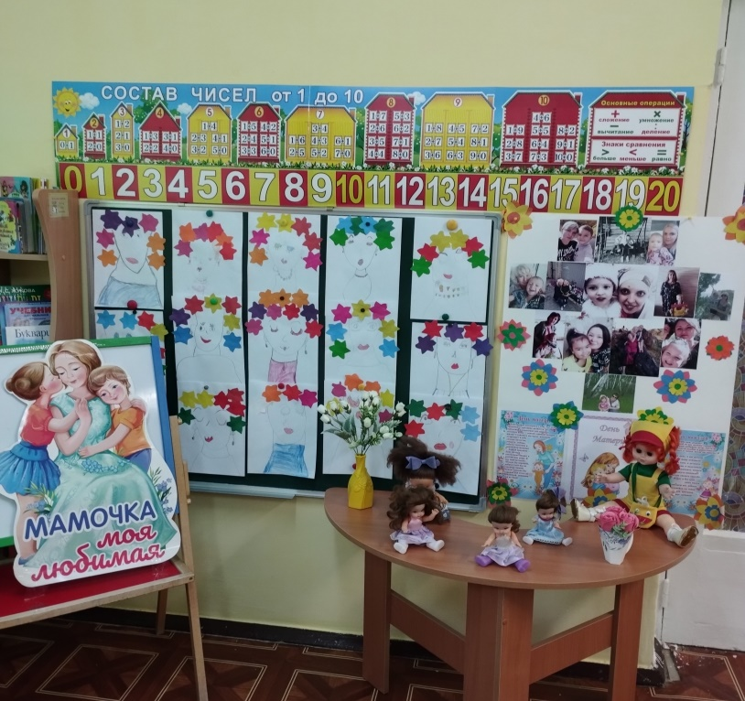
Оформление развивающей
предметно-пространственной
среды

Slide 14
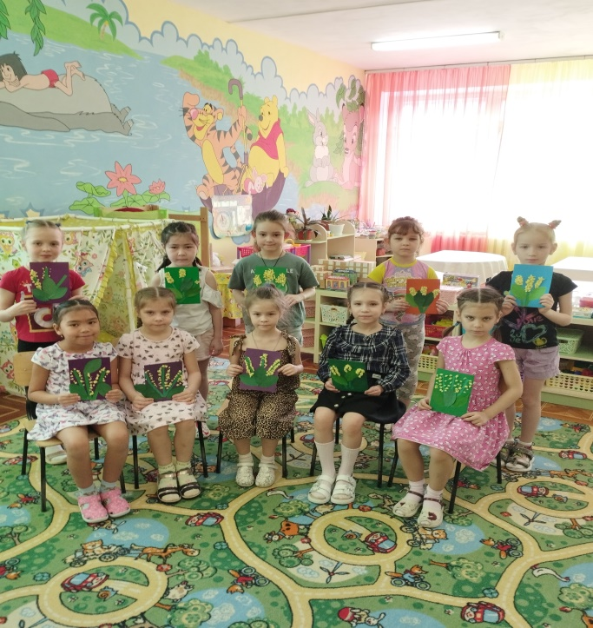
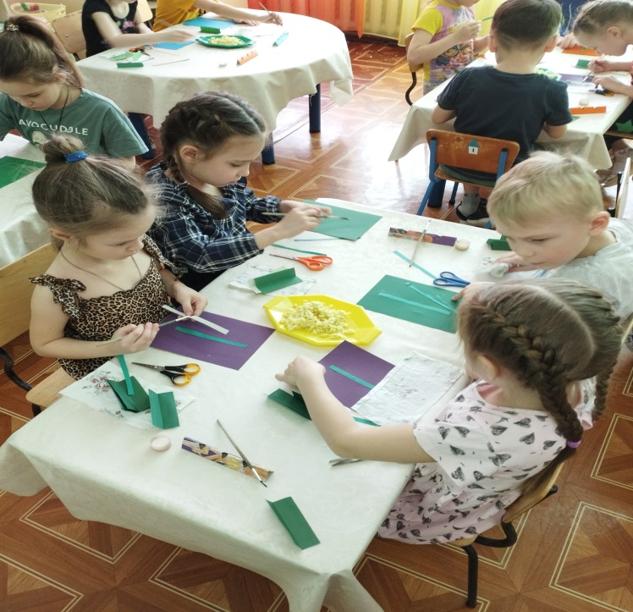
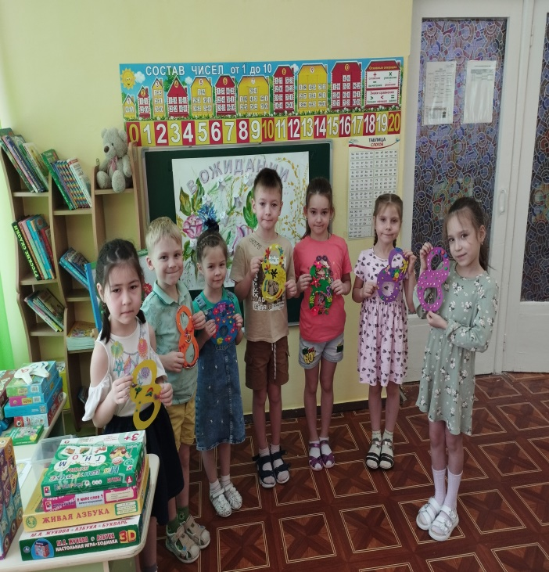
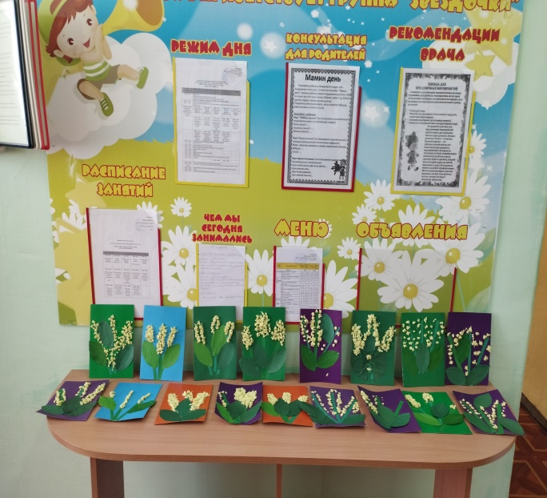
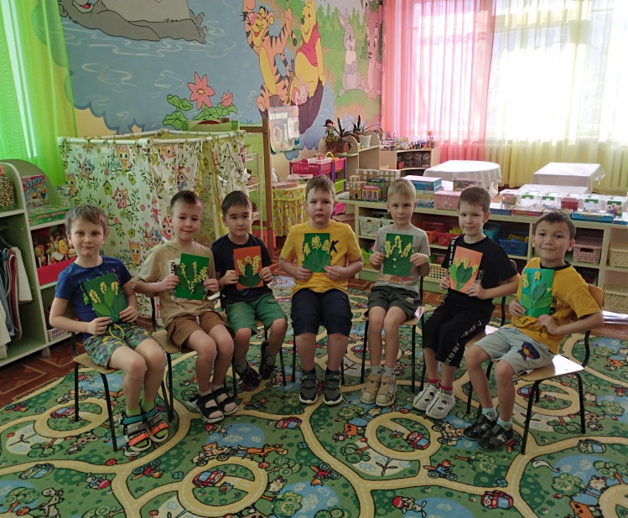
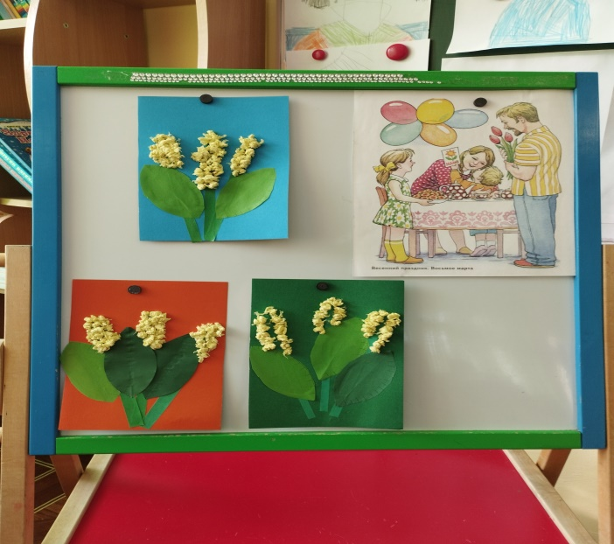
Творческая мастерская «Подарок для мамы»

Slide 15
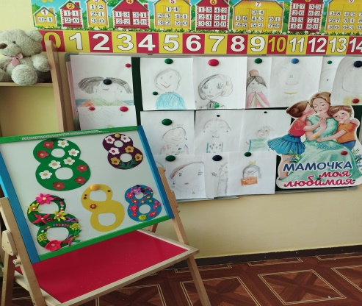
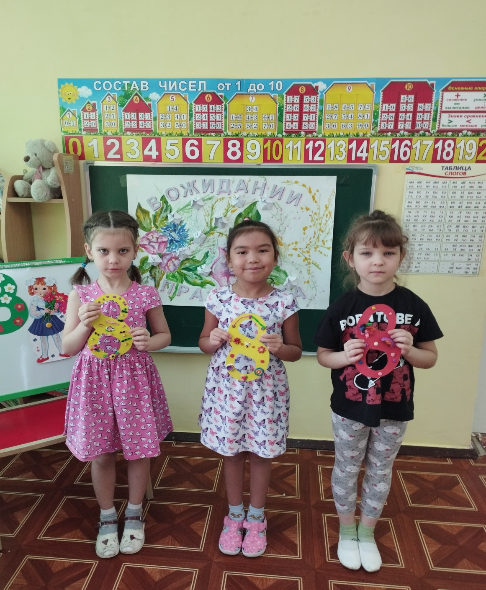
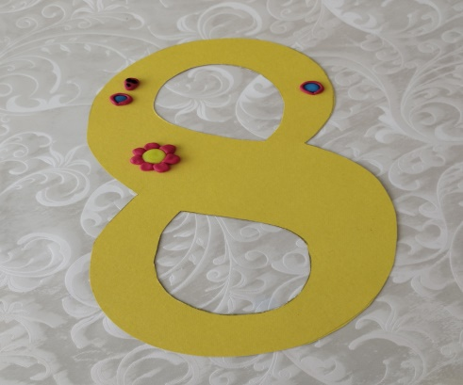
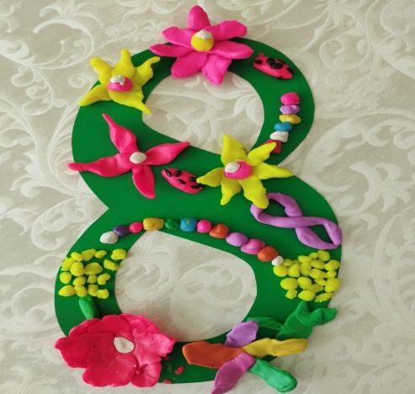
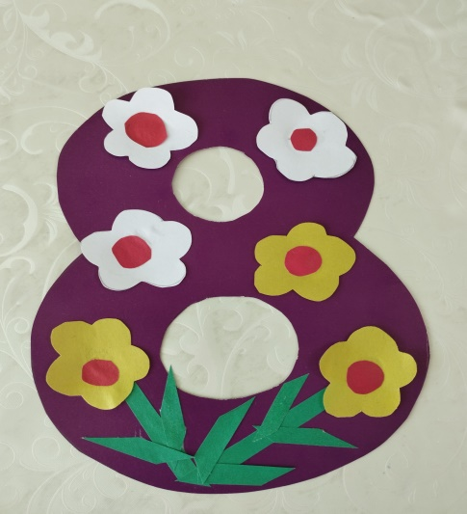
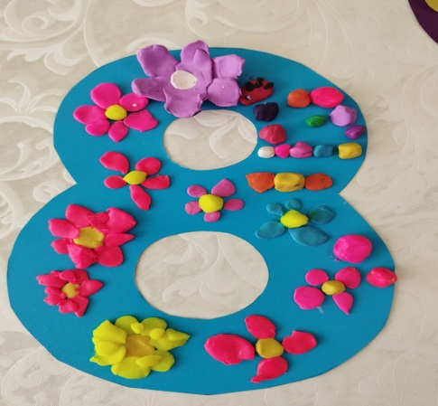
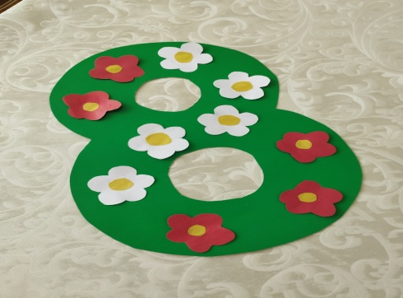
Акция «Восьмерка для мамы»

Slide 16
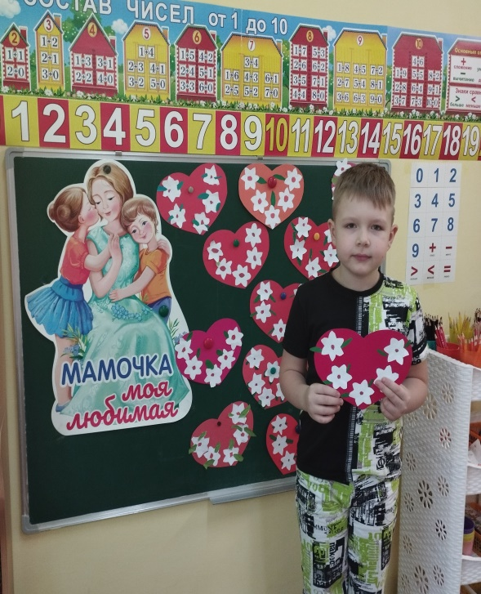



Акция «Мамино сердечко»

Slide 17


Аппликация на тему:
«Прическа для мамы»

Slide 18






Slide 19


